Slide 1
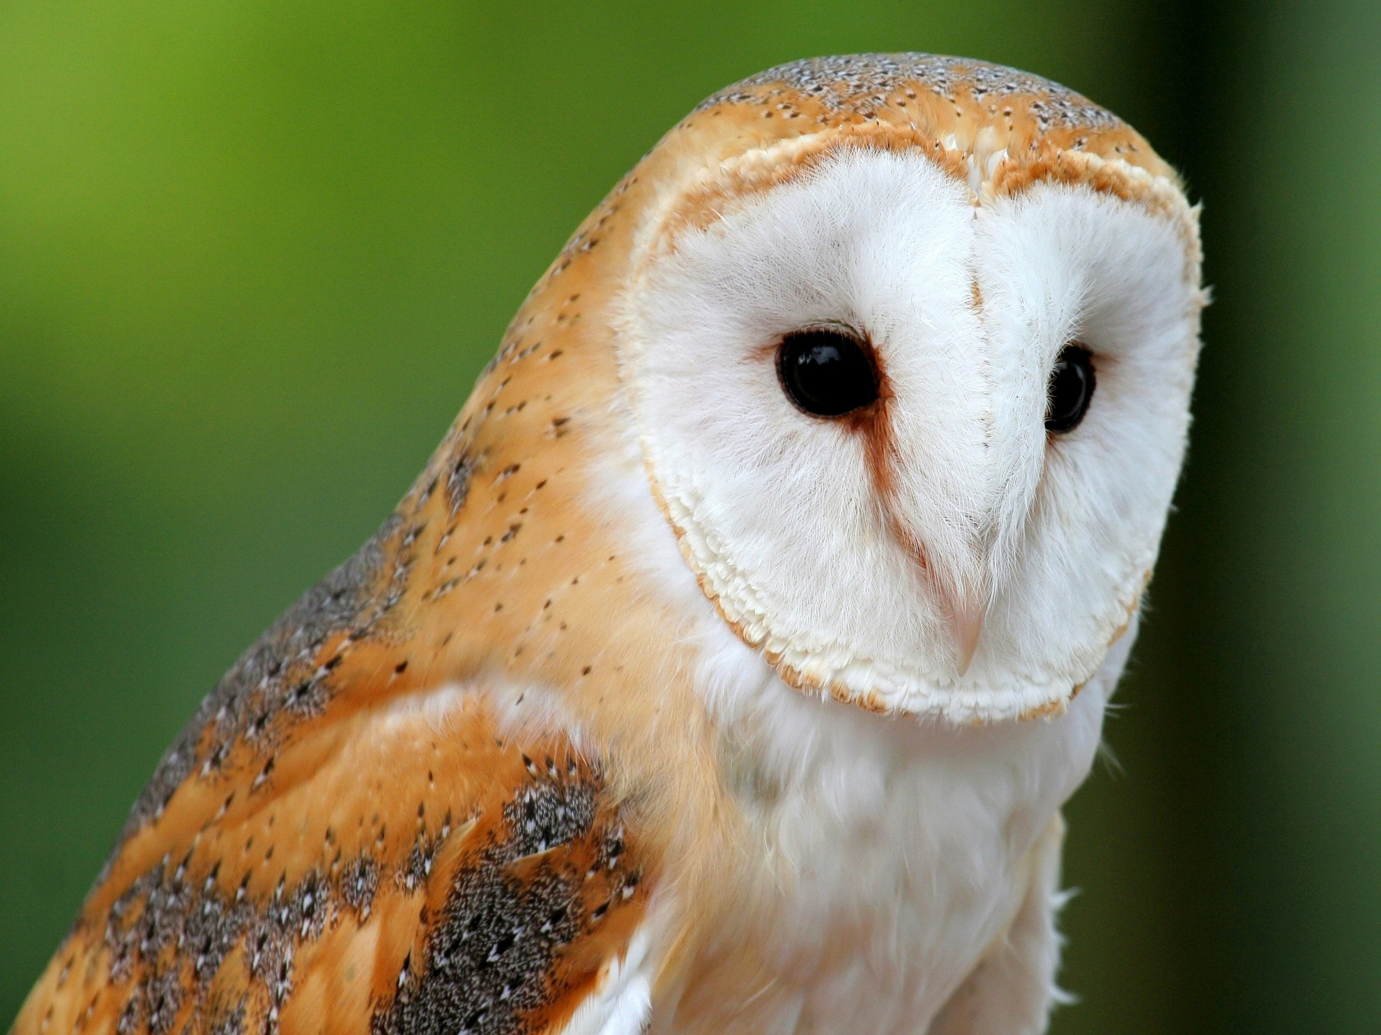
У нас в Республике Коми обитают:
Косули, волки
Лоси, зайцы, олени
Суслики, степной орёл, степная гадюка

Slide 2
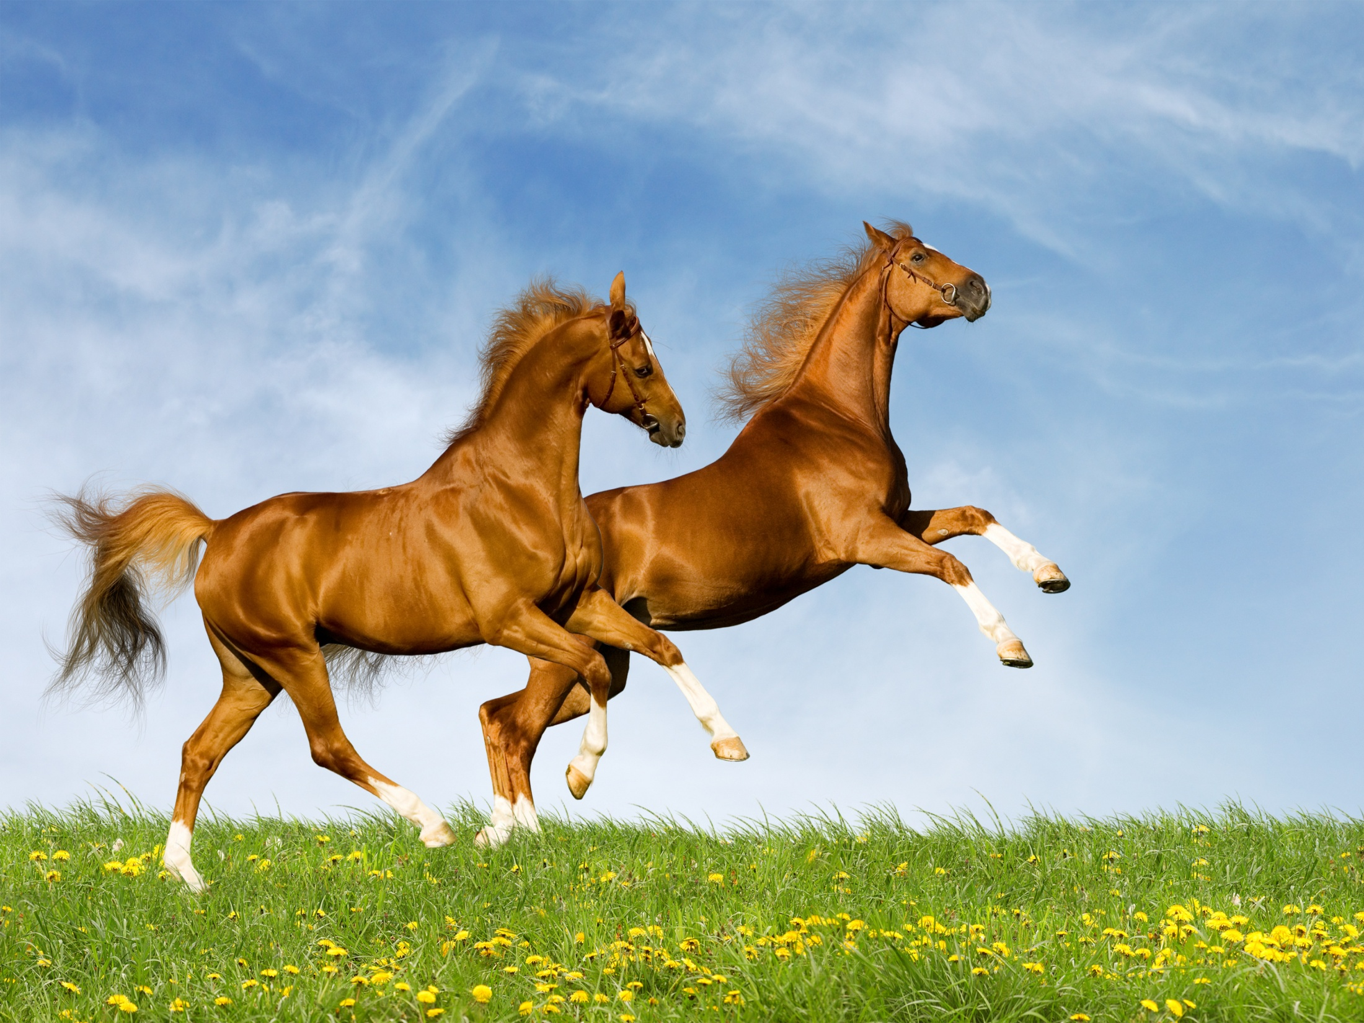
Чего не следует делать в заповеднике?
Вести наблюдения за животными
Фотографировать животных
Бегать, шуметь, лазать по деревьям

